Slide 1
Тема: Нейросети
Вопросы:
Основные понятия нейронных сетей
Типы нейронных сетей
Обучение нейронных сетей
Нечеткие нейронные сети
Литература
Системы искусственного интеллекта: учебное пособие: А.Н. Адаменко, С.В. Войцеховский и др. под. ред. проф. А.Д. Хомоненко. – СПб.: ВКА им. А.Ф.Можайского, 2013. – 291 с.

Slide 2
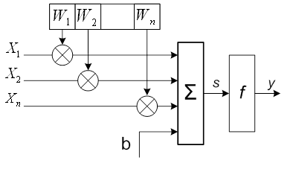
Основные понятия нейронных сетей
Нейрон (рис.) состоит из синапсов, связывающих входы нейрона с ядром; ядра, которые обрабатывают входные сигналы, и аксона, связывающего с нейронами следующего слоя.

Slide 3

Основные понятия нейронных сетей
Каждый синапс имеет вес, определяющий, насколько вход нейрона влияет на состояние.
Состояние по формуле
где W_{i} – вес нейрона, i=1…n; b – значение смещения, S – результат суммирования, x_{i} – входной сигнал) i=1…n; y – выходной сигнал, n – число синапсов (связей), f – функция активации.

Slide 4
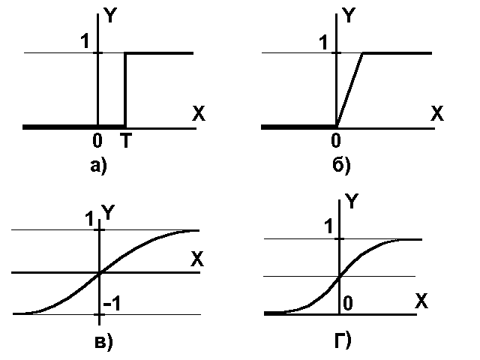
Виды активационной функции
а) ф-я единичного скачка; б) линейный порог (гистерезис); в) сигмоид – гипербо­ли­ческий тангенс; г) сигмоид

Slide 5
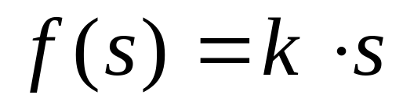
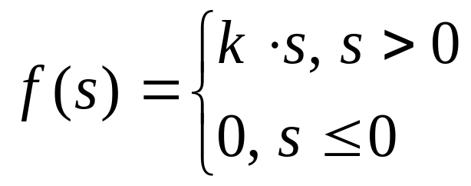
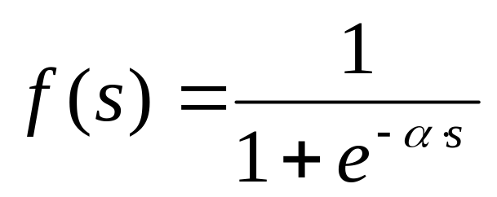
Функции активации нейронов
Название | Формула | Область значений
Линейная |  | (–∞,+∞)
Полулинейная |  | (0,+∞)
Логистическая (сигмоидальная) |  | (0,1)

Slide 6
Основные понятия нейронных сетей
Одной из наиболее распространенных является сигмоид (функция S-образного вида)
При уменьшении α сигмоид становится более пологим, в пределе при α = 0, вырождаясь в горизонтальную линию на уровне 0.5; при увеличении α сигмоид приближается по виду к функции единичного скачка с порогом T в точке x = 0.

Slide 7
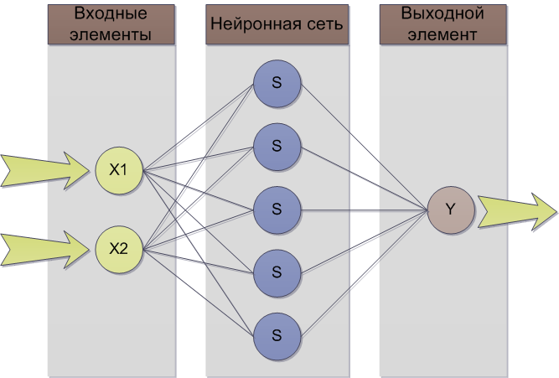
Обобщенная модель НС

Slide 8
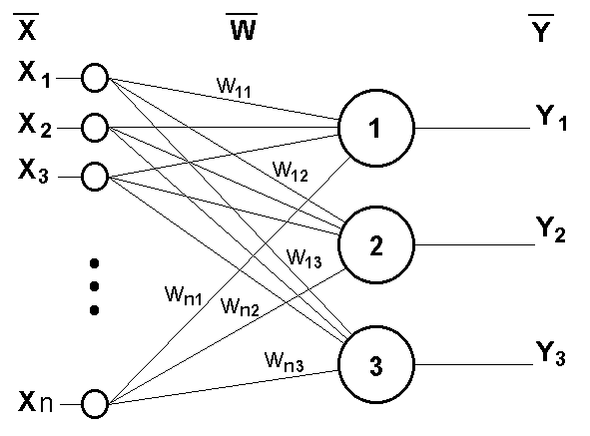
Однослойный перцептрон
Перцептрон (рис.3) -- сеть, нейроны которой имеют активационную функцию в виде единичного скачка (бинарная сеть).
Иногда перцептроном называют любую НС слоистой структуры.

Slide 9
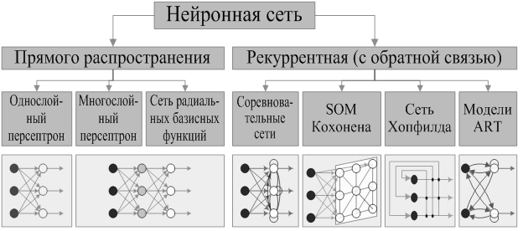
Классификация НС

Slide 10
Основные понятия нейронных сетей
Одной из наиболее распространенных является сигмоид (функция S-образного вида)
При уменьшении α сигмоид становится более пологим, в пределе при α = 0, вырождаясь в горизонтальную линию на уровне 0.5; при увеличении α сигмоид приближается к функции единичного скачка с порогом T в точке x = 0.

Slide 11
Обучение НС
Обучение НС – процесс, в котором свободные параметры НС настраиваются путем моделирования среды, в которую НС встроена.
Тип обучения определяется способом подстройки параметров.
В НС поступают стимулы из внешней среды.
В результате изменяются свободные параметры НС.
После изменения параметров НС отвечает
на возбуждения иначе.

Slide 12
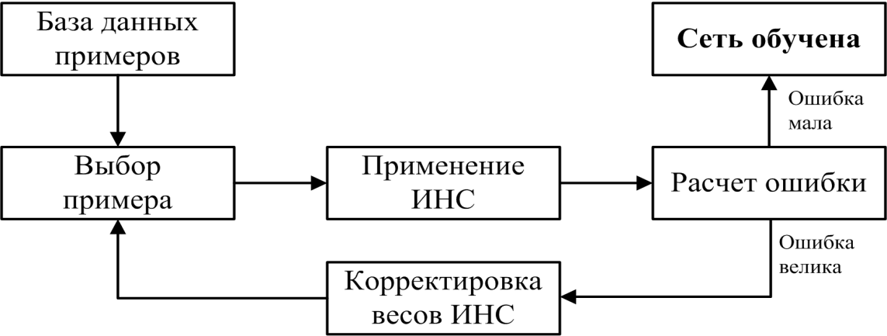
Схема обучения НС

Slide 13
Обучение НС
При обучении с учителем набор исходных данных делят на: обучающую выборку и тестовые данные. Обучающие данные подаются сети для обучения,
а проверочные используются для расчета ошибки сети.
Если на проверочных данных ошибка уменьшается, то сеть действительно выполняет обобщение.

Slide 14
Обучение НС
Алгоритм корректировки весов – алгоритм обратного распространения ошибки. Определяет:
Прямой поток – от входного слоя к выходному. Продвигает входные векторы через сеть, в выходном слое генерируются результирующие значения.
Обратный поток – от выходного слоя к входному. Продвигает значение ошибки в обратном направлении, с выходного слоя нейронов, в результате определяется величина корректирующего воздействия на весовые коэффициенты нейронных связей.

Slide 15
Обучение однослойного персептрона
Проинициализировать элементы весовой матрицы (обычно небольшими случайными значениями).
Подать на входы один из входных векторов, которые сеть должна научиться различать, и вычислить ее выход.
Если выход правильный, перейти на шаг 4.
Иначе вычислить разницу между идеальным и полученным значениями выхода:
σ=Y_{I}-Y.

Slide 16
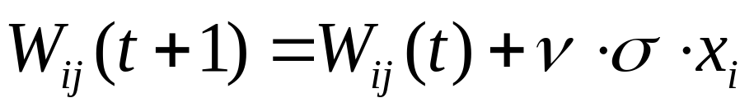
Обучение однослойного персептрона
Модифицировать веса в соответствии с формулой:
где t и t+1 – номера текущей и следующей итераций; ν – коэффициент скорости обучения, 0<ν<1; i – номер входа; j – номер нейрона в слое.
Если Y_{I} > Y весовые коэффициенты будут увеличены и тем самым уменьшат ошибку. Иначе они будут уменьшены, и Y тоже уменьшится, приближаясь к Y_{I}.
4. Цикл с шага 2, пока сеть не перестанет ошибаться.
На втором шаге в случайном порядке предъявляются все возможные входные вектора.

Slide 17


Обучение НС
Простейший и распространенный пример оценки – сумма квадратов расстояний от выходных сигналов сети до их требуемых значений:
Как правило, обучение ИНС производится методом градиентного спуска, изменение веса по формуле
где η – параметр, определяющий скорость обучения.

